Slide 1
Don’t panic it’s organic!
Trabajo final del curso de Data Science de CoderHouse
Camila Martegani - Comisión 29795

Slide 2

AGENDA
CONTEXTO
AUDIENCIA Y LIMITACIONES
PREGUNTAS Y OBJETIVOS DE LA INVESTIGACIÓN
ANÁLISIS EXPLORATORIO (EDA)
APLICACIÓN DE ALGORITMOS DE ML
CONCLUSIONES

Slide 3
CONTEXTO

Slide 4
CONTEXTO
La pandemia de COVID-19 vino a romper los esquemas y nos llevó a cuestionar nuestra visión en una gran cantidad de aspectos, entre ellas, la forma en que nos alimentamos. De pronto, la idea de consumir alimentos ultraprocesados pareció el apocalipsis y la búsqueda de los productos orgánicos, nuestra luz al final del túnel.
Las grandes cadenas de supermercados han identificado esta nueva necesidad y han intentado actuar acorde a ello, pero, ¿han logrado "convencer" al público de que venden productos más sanos?

Slide 5
CONTEXTO
En el presente proyecto se analizará una base de datos proveniente de una cadena de supermercados de Reino Unido que decide ofrecer beneficios al consumo de productos orgánicos para los clientes que forman parte del programa de fidelidad.

Slide 6
AUDIENCIA Y LIMITACIONES

Slide 7
AUDIENCIA Y LIMITACIONES
Este análisis intenta evaluar el impacto en el comportamiento de los consumidores de la inclusión de productos orgánicos en el surtido de cierta cadena de supermercados, por lo que, puede ser de gran utilidad para quién se dedique al área de Category Management y/o Analytics tanto de Retailers como de Manufacturers.
La información recopilada proviene de Reino Unido, por lo que es posible que los resultados obtenidos tengan un pequeño sesgo regional/cultural.

Slide 8
PREGUNTAS Y OBJETIVO DE LA INVESTIGACIÓN

Slide 9
PREGUNTAS Y OBJETIVOS DE LA INVESTIGACIÓN
PREGUNTAS CLAVE
¿En qué se diferencian los consumidores de productos orgánicos de los no orgánicos? ¿Hay alguna característica que los distinga?
¿Se puede segmentar la cartera de clientes de una forma más adecuada que por el programa de afiliación de sus integrantes?
¿Cómo identificar potenciales consumidores de productos orgánicos?
Los programas de fidelidad de clientes, ¿Son efectivos? ¿Tienen algún impacto en los ingresos del retailer?
¿Cómo atraer a los consumidores de productos orgánicos a las tiendas de consumo masivo?

Slide 10
PREGUNTAS Y OBJETIVOS DE LA INVESTIGACIÓN
OBJETIVOS
Comprobar si es posible hacer una caracterización del perfil de los compradores para segmentar la cartera de una forma más adecuada.
Implementar acciones concretas que deriven en un mayor revenue para la empresa.
Buscar un algoritmo que permita clasificar eficazmente nuevos clientes que se sumen a la cartera de la empresa

Slide 11
ANÁLISIS EXPLORATORIO (EDA)

Slide 12
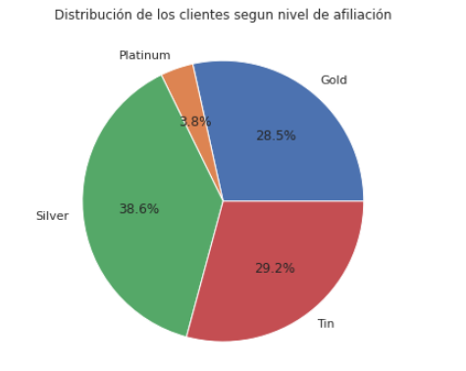
¿Cómo se compone la cartera de clientes?
AFILIACIÓN
El programa de afiliación cuenta con 4 tipos de asociados: Tin, Silver, Gold, Platinum.
Silver es el segmento con mayor porcentaje de clientes;
Tin y Gold se encuentran levemente por debajo;
Platinum es el segmento más pequeño.

Slide 13
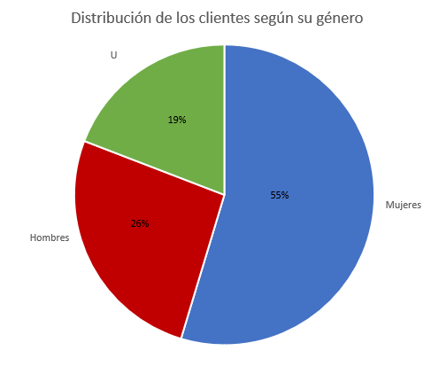
¿Cómo se compone la cartera de clientes?
GÉNERO
El segmento de mujeres representa el 55% de la cartera;
Los hombres representan el 25%;
Un 19% de la cartera no ha detallado su género (U).

Slide 14
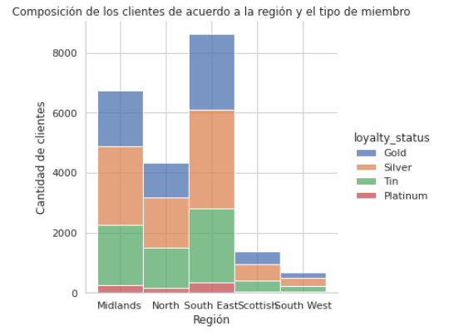
¿Cómo se compone la cartera de clientes?
DISTRIBUCIÓN REGIONAL
South East (Inglaterra) es la región con mayor concentración de clientes, en tanto South West (Gales) se muestra con la menor concentración;
El status Silver representa el mayor porcentaje de clientes a lo largo de todas las regiones;
Las regiones con menor porcentaje de clientes carecen de miembros Platinum en su composición.

Slide 15
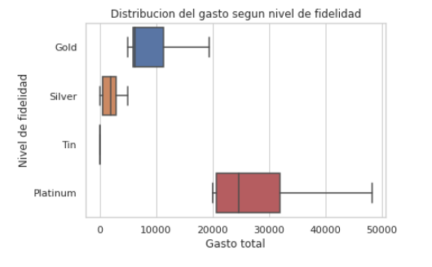
¿Cómo se distribuye el gasto de los clientes?
AFILIACIÓN
Miembros Platinum evidencian un mayor nivel de gasto aunque también una mayor variabilidad del mismo;
Miembros Gold y Silver muestran un gasto más moderado y parejo;
Miembros Tin gastan montos muy pequeños en comparación a los demás segmentos;

Slide 16
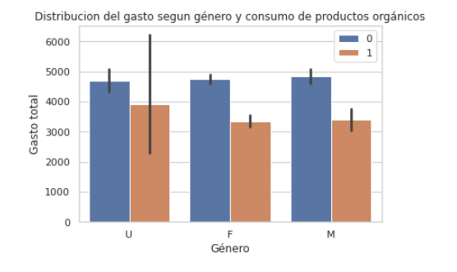
¿Cómo se distribuye el gasto de los clientes?
GÉNERO Y CONSUMO
Quienes consumen productos orgánicos (1) gastan menos dinero que quienes no lo hacen (0);
No se evidencian grandes diferencias de comportamiento en los distintos géneros analizados.
Nota: 1 indica que el cliente compra productos orgánicos ; 0 indica que no los compra

Slide 17
APLICACIÓN DE ALGORITMOS DE ML

Slide 18
Primera etapa: K-Means
Se corre inicialmente un modelo no supervisado, es decir, sin una variable objetivo / a predecir, con el fin de encontrar patrones en la información que permitan clasificar de algún modo a los clientes existentes en la base de datos.
Se avanza con el K-Means y se divide la cartera en 3 grandes grupos: A, B y C
A
Nadie consume orgánicos
46% de la cartera compuesta por mujeres
Miembros Tin y Silver
B
Todos consumen orgánicos
Más del 75% de la cartera compuesta por mujeres
Miembros Tin y Silver principalmente, seguidos por Gold
C
Consumo mixto
48% de la cartera compuesta por mujeres
Miembros Gold mayormente, también Silver y Platinum

Slide 19
Segunda etapa: Random Forest
Utilizando la clasificación obtenida con el K-Means como variable objetivo, se construye un modelo supervisado que permite clasificar nuevos clientes que se sumen a la cartera.
Las variables más relevantes para clasificar nuevos clientes son:
Nivel de afiliación
1
Edad
2
Gasto total
3
Indicador de compra de orgánicos
4

Slide 20
CONCLUSIONES

Slide 21
Conclusiones
Gracias al K-Means, es posible encontrar patrones que distinguen a los clientes de la cartera, los cuales permiten segmentarla de una manera eficiente y con una gran exactitud.
Además, con el Random Forest es posible predecir a qué grupo pertenecerán los nuevos clientes que se sumen con un gran nivel de asertividad y precisión.
Las variables utilizadas para definir cada grupo son fáciles de obtener y no representan mayores costos para el detallista.
Con los resultados obtenidos podrían ejecutarse acciones de marketing enfocadas en las características de cada uno de los segmentos, que luego podrían traducirse en mayores ingresos para el negocio y mayor visibilidad de la empresa.

Slide 22
GRACIAS POR SU ATENCIÓN

